Slide 1
VRを用いたSADを克服する技術
17101590
井上利彦

Slide 2

背景
社交不安症（social anxiety disorder）とは
社交場面や対人面において恐れや不安を抱き、
それを回避するために日常生活に支障を生じる疾患
である。以前から欧米では多くの疫学研究が行われて
おり、有病率の高さが注目されている。また、ほかの精神疾患の並存率の高さも指摘されており、特に鬱病や自殺のリスクに注意が必要である。現在の日本では鬱病や自殺が社会的な問題となっている。

Slide 3
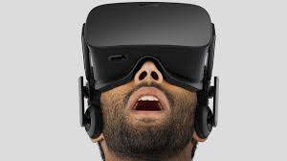
・対象
スピーチをする人々
・方法
VRを用いたリハーサル
※先行研究では、リハーサルだけで75%の上がり症を抑制できるという結果がある。
スピーチの「上がり症」の実態とその対策法 近藤豊彦
http://ci.nii.ac.jp/els/contents110004866013.pdf?id=ART0008050549
Notes:
社交不安症患者が強い不安を感じる場面として最も多い「人前でのスピーチ」を主な対象とする。
人前でもスピーチに対する苦手意識を解消する方法として、重荷リハーサルが挙げられる。
しかし現実に聴衆を集めた状態でのリハーサルは難しく、実践的なリハーサルを行うのは容易ではない。先行研究では、リハーサルだけで75%の上がり症を抑制できるという結果がある

Slide 4
具体的な方法
1.被験者にプレゼンの準備をさせる
2.VRゴーグルをかぶり、聴衆をもうけた動画を流す

Slide 5
2.VRゴーグルをかぶり、聴衆をもうけた動画を流す
正式の場を借りて聴衆の動画を撮れるかどうか
どうやって個人個人のプレゼン時間に動画を合わせるのか
どのようにしてプレゼンが始まるまでの聴衆のざわつきを表現するか
VRゴーグルをスライドに向けるとともに部分的にランダムで聴衆の動画を切り替える
プレゼンの始まった瞬間の聴衆の反応やプレゼンが終わった時の拍手をどうやってタイミングをあわせるか
音声とVRゴーグルを用いて合図をする

Slide 6

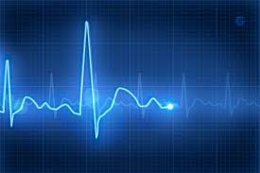
具体的な方法
1.被験者にプレゼンの準備をさせる
2.VRゴーグルをかぶり、聴衆をもうけた動画を流す
3.プレゼンを実際に行いながら心拍を計る
4.心拍がある程度の正常値になるまで2,3を繰り返す
※先行研究では、VRを用いたリハーサルがあり、成果が出ている。
「VRの福祉応用の現状」 黒田知宏 村上満佳子 田畑慶人
https://www.jstage.jst.go.jp/article/jami/21/5/21_341/_pdf

Slide 7
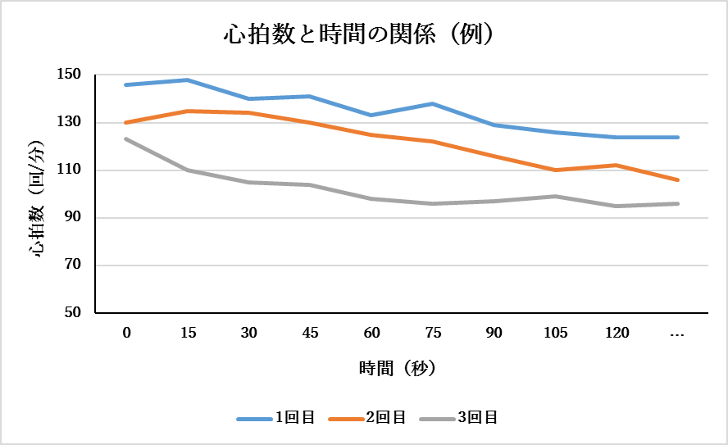
結果
方法3で計った心拍を縦軸、時間を横軸にしたグラフを回数分製作して、それぞれのグラフを比較する。回数が増えていくにつれ心拍が低下する傾向があれば、仮説が成立する。

Slide 8
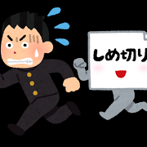
課題
現時点の課題
・VRに対する知識が少ない
・聴衆をもうけた正式の場のVR動画を撮ることが困難
・リハーサルによる効果に個人差があり、まったく効果のない人もいる可能性
・VRゴーグルの違和感の対策
仮説が成立した後の課題
・心拍数の正常値が年齢別で違う
※参考文献
http://www.myakuhaku-check.com/score.html
「脈拍数・心拍数の正常値・基準値Q＆A」

